Slide 1
Projet Grep
Hugo Poissonnet
Kenneth Damien Ango
Sébastien Faro
3A AL

Slide 2
Sommaire
Structure du code
Suivi de projet
Démonstration
Conclusion

Slide 3
Structure du code
Traitement des arguments
Parcours des fichiers
Lecture d'une ligne
}
Recherche Pattern
Lecture d'un fichier
Affichage
Notes:
Pas d'analyse de l'existant
Orienté performance gros fichier
Code Souple

Slide 4
Fichiers
arg_treatment
fct_grep
fifo_context
read_file
run_through_dir
search

Slide 5
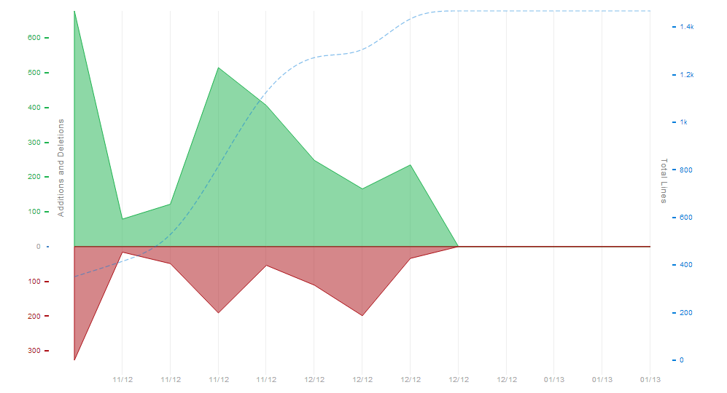
Evolution du Code
Notes:
Utilisation de github
Environ 1600 lignes de codes

Slide 6
Démonstration
Jeux de test

Slide 7
Conclusion
Regex
Refonte du parcours (par mot)
Algorithme de recherche

